Slide 1

HTML
CSS

Slide 2

CSS (Cascading Stylesheets)
CSS es un lenguaje de hojas de estilos creado para controlar el aspecto o presentación de los documentos electrónicos definidos con HTML y XHTML.
CSS es la mejor forma de separar los contenidos y su presentación y es imprescindible para crear páginas web complejas.

Slide 3
CSS (Cascading Stylesheets)
La definición de estilos se pueden definir en cada elemento(in-line), en el documento html(internal) o importando las hojas de estilo(external).
En CSS cada regla tiene prioridad de ahí su nombre “Cascada”.
Orden en el código.
Especificidad.
Importancia.

Slide 4
CSS (Cascading Stylesheets)
Unidades de Medidas
Relativas
em: Relativa al tamaño de la fuente del elemento padre.
rem: Relativa al valor de la fuente del elemento raíz en HTML. (Usualmente equivale a 16px).
px(pixeles): Relativa al tamaño de la pantalla del usuario.

Slide 5
CSS (Cascading Stylesheets)
Unidades de Medidas
2. Absolutas
in: Pulgadas
cm: Centímetros
mm: Milímetros
pt: Puntos (1in/72 -> 0.35mm)
pc: Pica (12pt -> 4.23mm)

Slide 6
CSS (Cascading Stylesheets)
Unidades de Medidas
3. Porcentuales (%):
La unidades porcentuales se calculan a partir de la medida del elemento padre.

Slide 7
CSS (Cascading Stylesheets)
COLOR
RGB: rgb(red, green, blue) -> Suma la cantidad de color rojo, verde o azul que se debe agregar para formar un color. Sus valores van de 0 – 255
HEX: Color RGB en valor Hexadecimal -> #RRGGBB

Slide 8
CSS (Cascading Stylesheets)
COLOR
HSL: hsl(hue, saturation, light):
hue (matiz): Valor entre 0 – 359. 0-119 (Rojo), 120-239 (verde) 240 – 359 (Azul).
saturarion: 0-100%. Sombra en color a gris (0).
light: 0-100%. Intensidad de negro (0-49%) o blanco (50-99%)

Slide 9
CSS (Cascading Stylesheets)
COLOR
Colores con nombre: Existen 140 nombres de colores estándares en CSS:
https://www.w3schools.com/colors/colors_names.asp

Slide 10

CSS (Cascading Stylesheets)
¿CÓMO USAR CSS?
IN-LINE: Hace referencia al atributo style(Creado únicamente para especificar estilos).

Slide 11
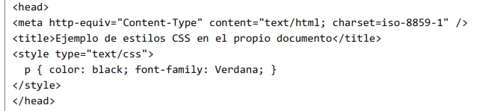
CSS (Cascading Stylesheets)
¿CÓMO USAR CSS?
INTERAL: Hace referencia a la Etiqueta <style></style>. Esta etiqueta se escribe dentro de <head></head>

Slide 12
CSS (Cascading Stylesheets)
¿CÓMO USAR CSS?
EXTERNAL: Importa un archivo con extensión .css con el contenido de los estilos.
Hace referencia a la etiqueta < link> dentro de la etiqueta <head></head>

Slide 13
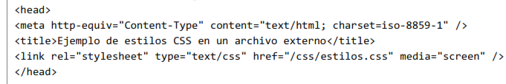
CSS (Cascading Stylesheets)
¿CÓMO USAR CSS?
EXTERNAL: Importa un archivo con extensión .css con el contenido de los estilos.

Slide 14
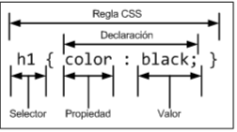
CSS (Cascading Stylesheets)
Sintaxis

Slide 15
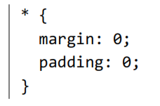
CSS (Cascading Stylesheets)
Selectores Básicos
Universal(*):
-> Selecciona todos los elementos de la página.
*{ … }

Slide 16
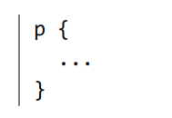
CSS (Cascading Stylesheets)
Selectores Básicos
Etiqueta:
etiquetaHTML -> Selecciona a todos los elementos de la página cuya etiqueta HTML coincide con el valor del selector.
etiquetaHTML{ … }

Slide 17
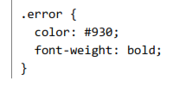
CSS (Cascading Stylesheets)
Selectores Básicos
Clase(.): Hace referencia al atributo class (Creado para definir CSS) de la etiqueta HTML. En CSS para seleccionar por la clase su usa la siguiente sintaxis:
.nombreClase{ … }

Slide 18
CSS (Cascading Stylesheets)
Selectores Básicos
ID(#): Hace referencia al atributo id de la etiqueta HTML.
#elementoHTML{ … }

Slide 19
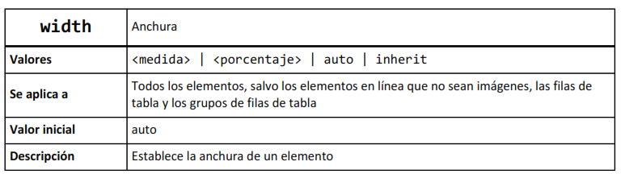
CSS (Cascading Stylesheets)
Propiedades Básicas.
1. Ancho y Alto

Slide 20
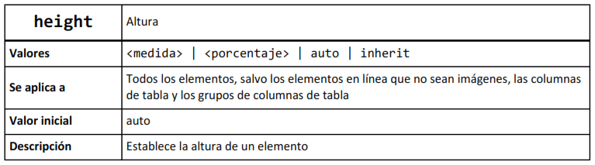
CSS (Cascading Stylesheets)
Propiedades Básicas.
1. Ancho y Alto

Slide 21
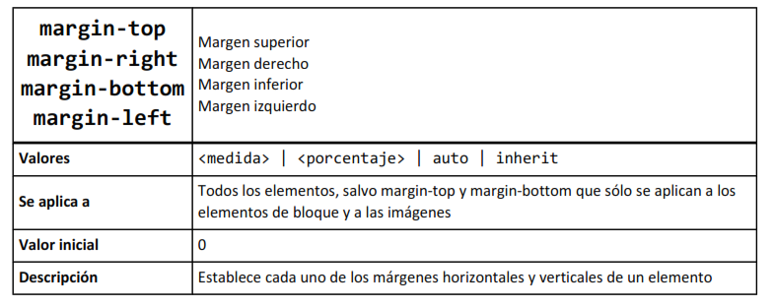
CSS (Cascading Stylesheets)
Propiedades Básicas.
2. Márgenes

Slide 22
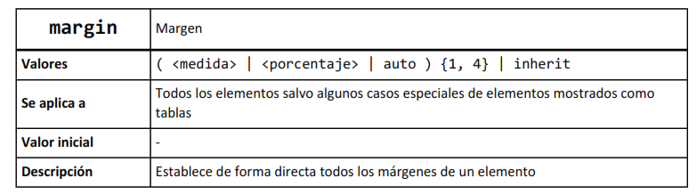
CSS (Cascading Stylesheets)
Propiedades Básicas.
2. Márgenes

Slide 23
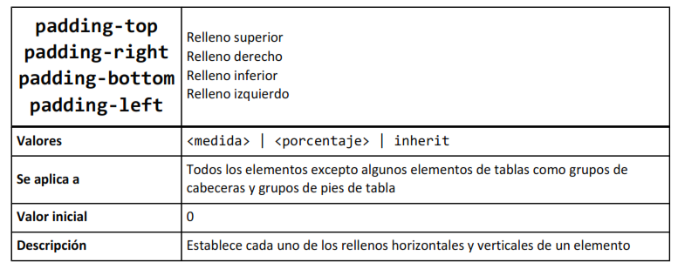
CSS (Cascading Stylesheets)
Propiedades Básicas.
3. Relleno

Slide 24
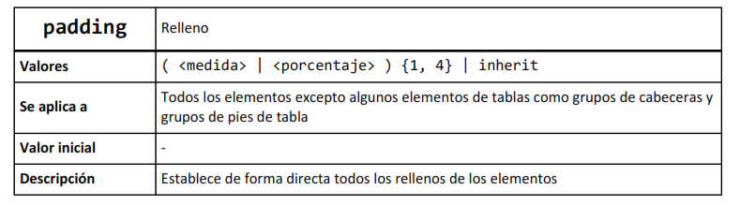
CSS (Cascading Stylesheets)
Propiedades Básicas.
3. Relleno

Slide 25
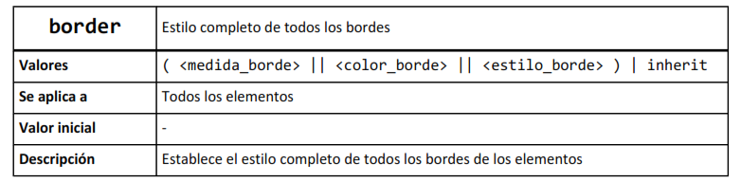
CSS (Cascading Stylesheets)
Propiedades Básicas.
4. Bordes

Slide 26
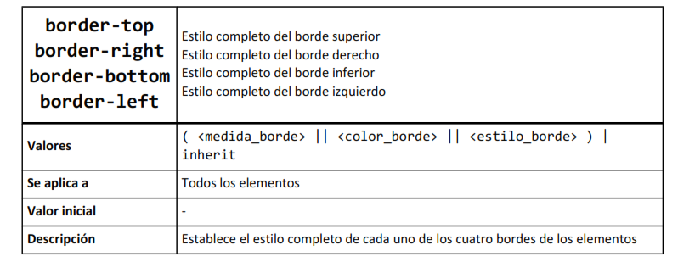
CSS (Cascading Stylesheets)
Propiedades Básicas.
4. Bordes

Slide 27
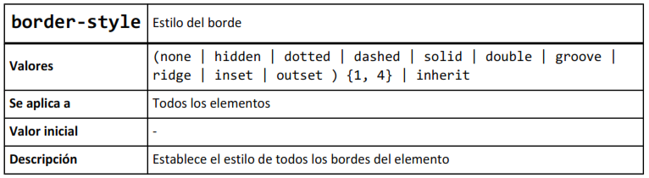
CSS (Cascading Stylesheets)
Propiedades Básicas.
4. Bordes

Slide 28
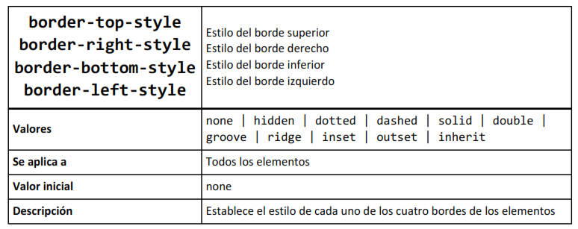
CSS (Cascading Stylesheets)
Propiedades Básicas.
4. Bordes

Slide 29
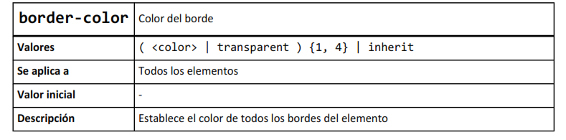
CSS (Cascading Stylesheets)
Propiedades Básicas.
4. Bordes

Slide 30
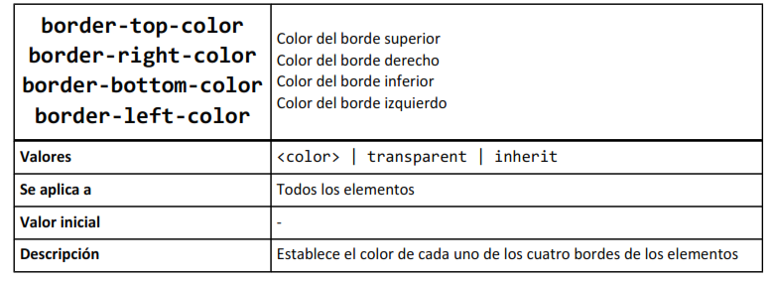
CSS (Cascading Stylesheets)
Propiedades Básicas.
4. Bordes

Slide 31
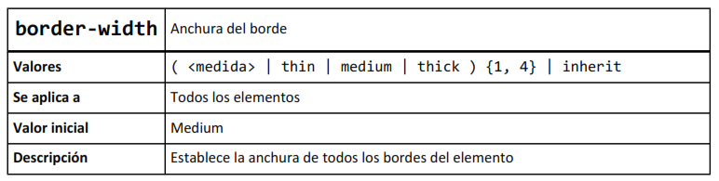
CSS (Cascading Stylesheets)
Propiedades Básicas.
4. Bordes

Slide 32
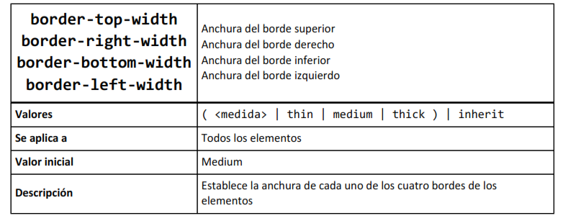
CSS (Cascading Stylesheets)
Propiedades Básicas.
4. Bordes

Slide 33
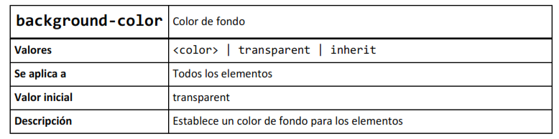
CSS (Cascading Stylesheets)
Propiedades Básicas.
5. Fondos

Slide 34
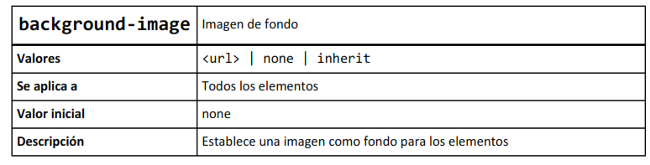
CSS (Cascading Stylesheets)
Propiedades Básicas.
5. Fondos

Slide 35
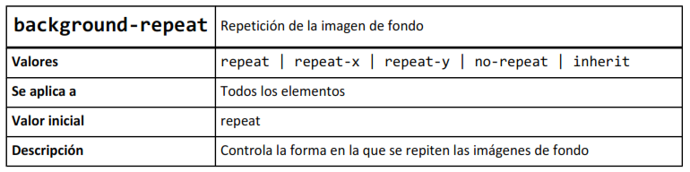
CSS (Cascading Stylesheets)
Propiedades Básicas.
5. Fondos

Slide 36
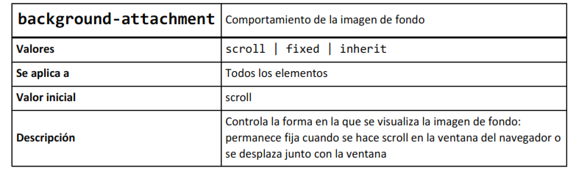
CSS (Cascading Stylesheets)
Propiedades Básicas.
5. Fondos

Slide 37
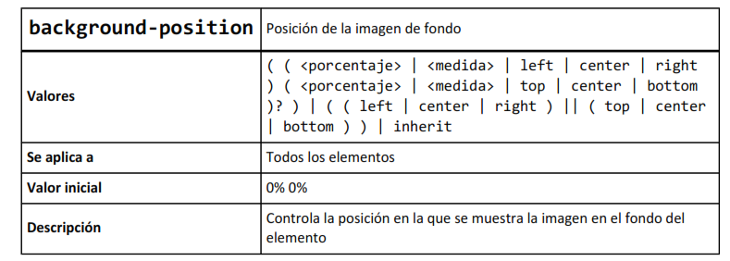
CSS (Cascading Stylesheets)
Propiedades Básicas.
5. Fondos

Slide 38
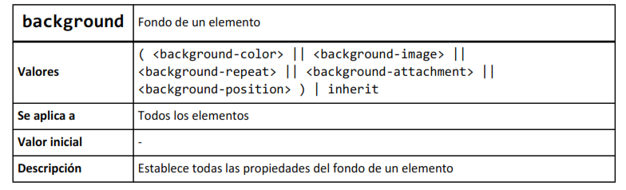
CSS (Cascading Stylesheets)
Propiedades Básicas.
5. Fondos

Slide 39
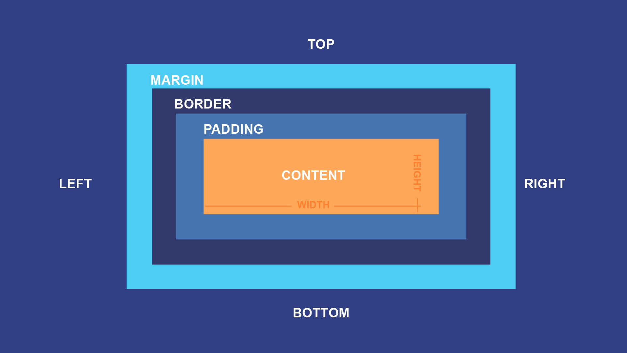
CSS (Cascading Stylesheets)
MODELO DE CAJA

Slide 40
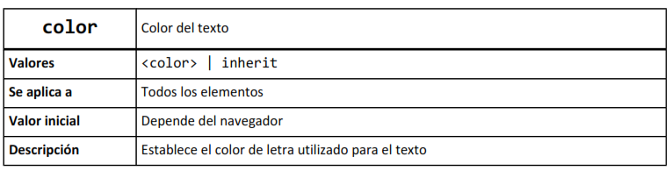
CSS (Cascading Stylesheets)
Propiedades Básicas.
6. Texto

Slide 41
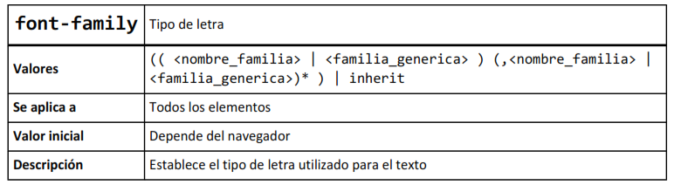
CSS (Cascading Stylesheets)
Propiedades Básicas.
6. Texto

Slide 42
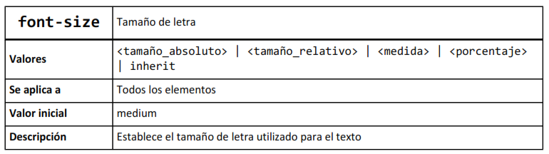
CSS (Cascading Stylesheets)
Propiedades Básicas.
6. Texto

Slide 43
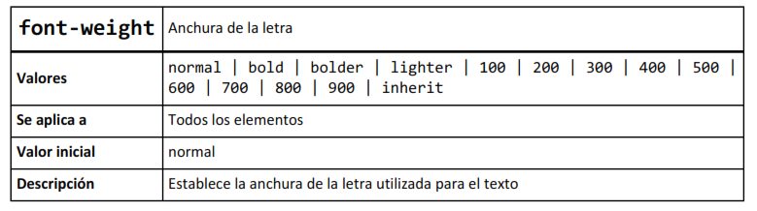
CSS (Cascading Stylesheets)
Propiedades Básicas.
6. Texto

Slide 44
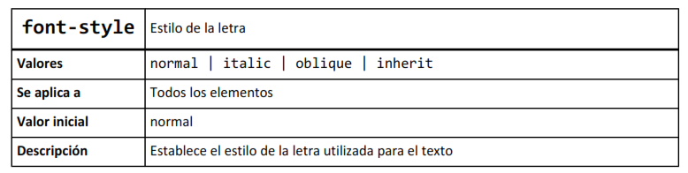
CSS (Cascading Stylesheets)
Propiedades Básicas.
6. Texto

Slide 45
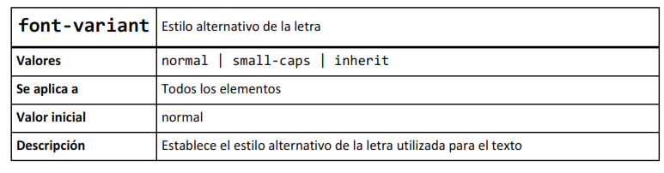
CSS (Cascading Stylesheets)
Propiedades Básicas.
6. Texto

Slide 46
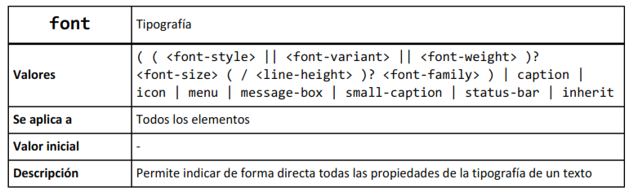
CSS (Cascading Stylesheets)
Propiedades Básicas.
6. Texto

Slide 47
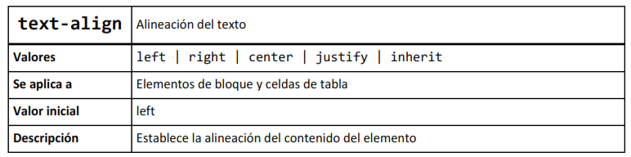
CSS (Cascading Stylesheets)
Propiedades Básicas.
6. Texto

Slide 48
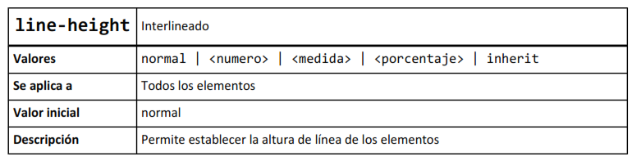
CSS (Cascading Stylesheets)
Propiedades Básicas.
6. Texto

Slide 49
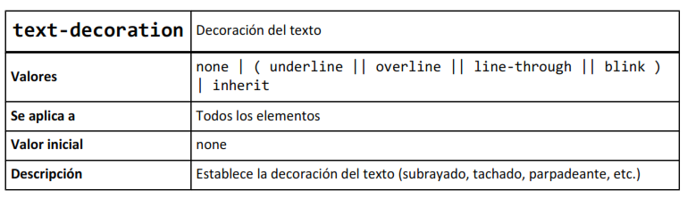
CSS (Cascading Stylesheets)
Propiedades Básicas.
6. Texto

Slide 50
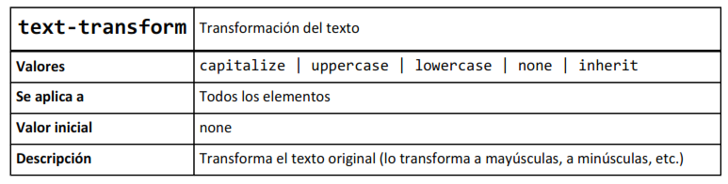
CSS (Cascading Stylesheets)
Propiedades Básicas.
6. Texto

Slide 51
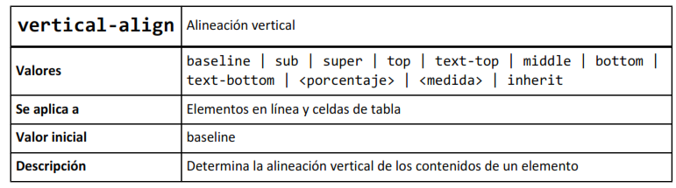
CSS (Cascading Stylesheets)
Propiedades Básicas.
6. Texto

Slide 52
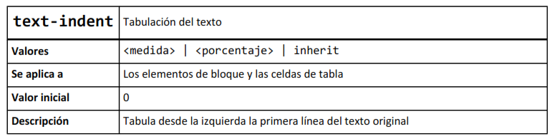
CSS (Cascading Stylesheets)
Propiedades Básicas.
6. Texto

Slide 53
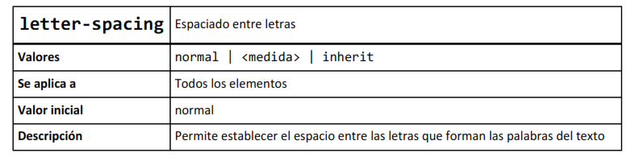
CSS (Cascading Stylesheets)
Propiedades Básicas.
6. Texto

Slide 54
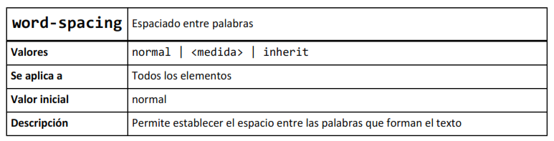
CSS (Cascading Stylesheets)
Propiedades Básicas.
6. Texto

Slide 55
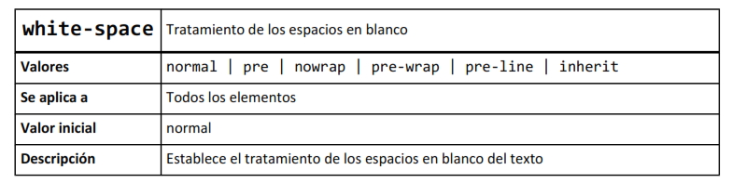
CSS (Cascading Stylesheets)
Propiedades Básicas.
6. Texto

Slide 56
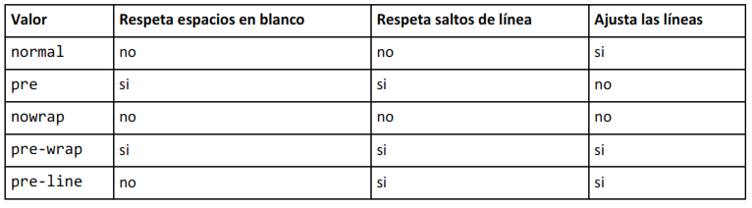
CSS (Cascading Stylesheets)
Propiedades Básicas.
6. Texto

Slide 57
CSS
Manuales de referencia:
W3C
https://www.w3schools.com/css/default.asp
Mozilla
https://developer.mozilla.org/es/docs/Learn/CSS

Slide 58


